Slide 1
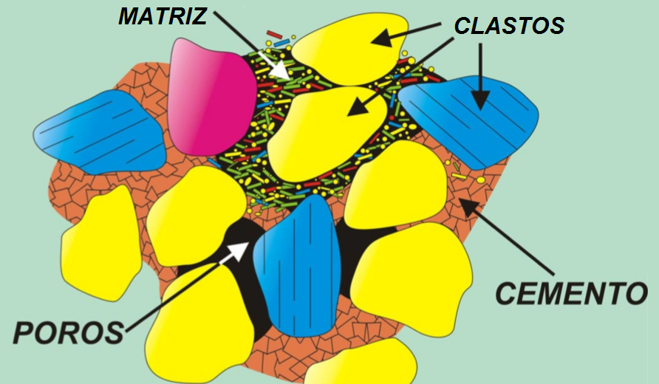
ROCAS CLASTICAS O DETRITICAS
COMPUESTAS POR CLASTOS!!
ENERGIA DEL MEDIO DE DEPOSITO!
FUENTE! POR COMPOSICION Y GRADO DE REDONDEZ
PRECIPITADO QUIMICO QUE UNE TODO

Slide 2
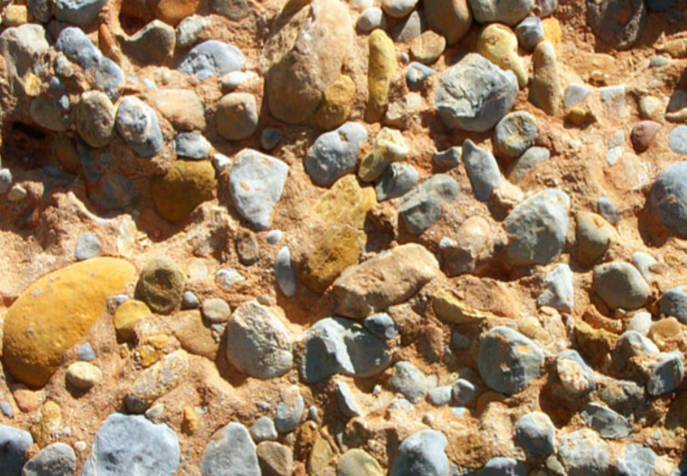
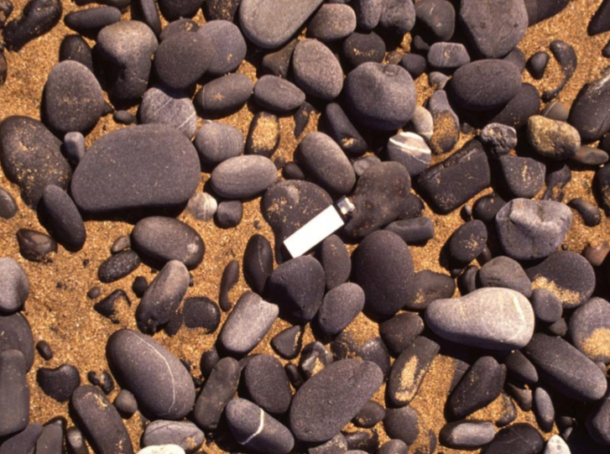
Como se forma una roca clástica?

Slide 3
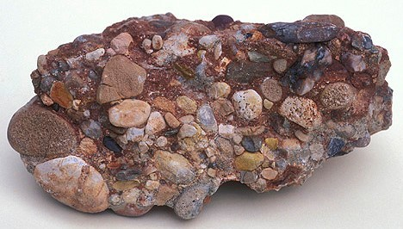
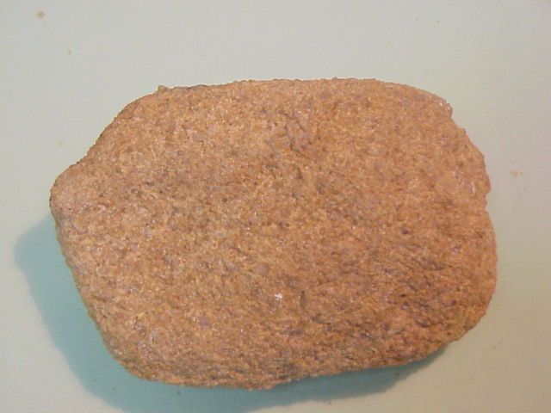
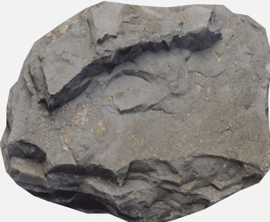
CLASIFICACION SEGÚN TAMAÑO DE CLASTOS
PSEFITAS
PSAMITAS
PELITAS
GRANOS GRUESOS MAYORES A 2 MM
DE 2 MM A 0,02 MM
MENORES A 0,02 MM

Slide 4
TAMAÑO DE CLASTOS?
VALOR MEDIO DE TODAS LAS DIMENSIONES DE CLASTOS (DIAMETRO)
ESCALAS CLASTOMETRICAS: define los limites de clases
MAS USADA: UDDEN WENTWORTH (MM)
PHI DE KRUMBEIN (LOGARITMICA, LOG. ENTEROS EN BASE 2)

Slide 5
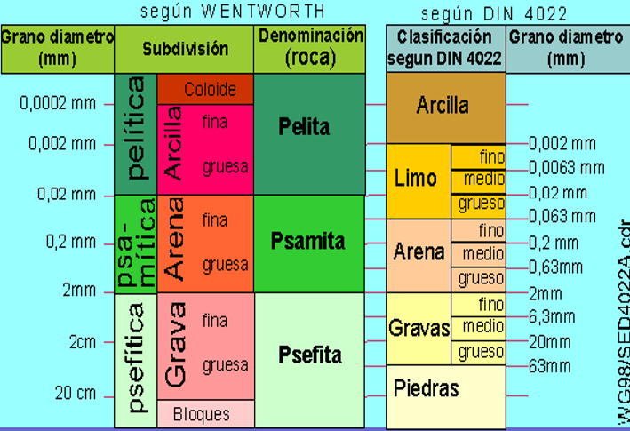

Slide 6
PSEFITAS
Clastos tamaño grava (entre 2 y 256 mm.)
Primera clasificación por redondeamiento de los clastos:
Conglomerados (clastos son redondeados o subredondeados) y brechas (lastos son angulosos o muy angulosos)

Slide 7
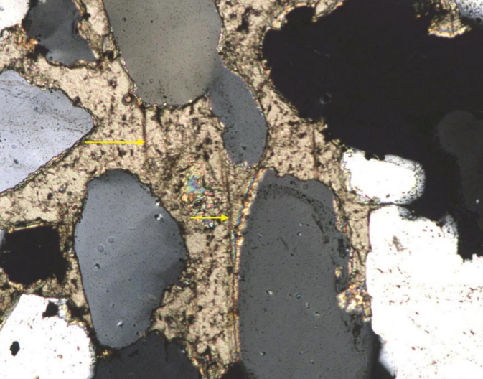
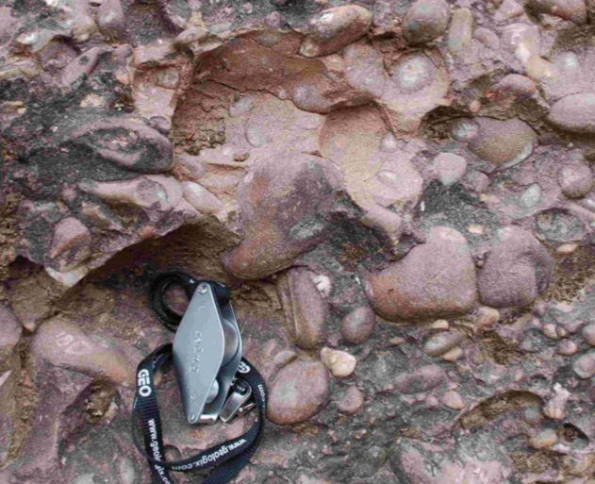
CONGLOMERADOS
CLASTOS REDONDEADOS

Slide 8
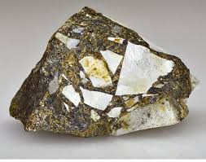
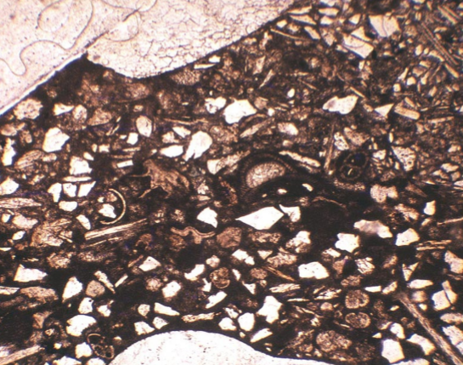
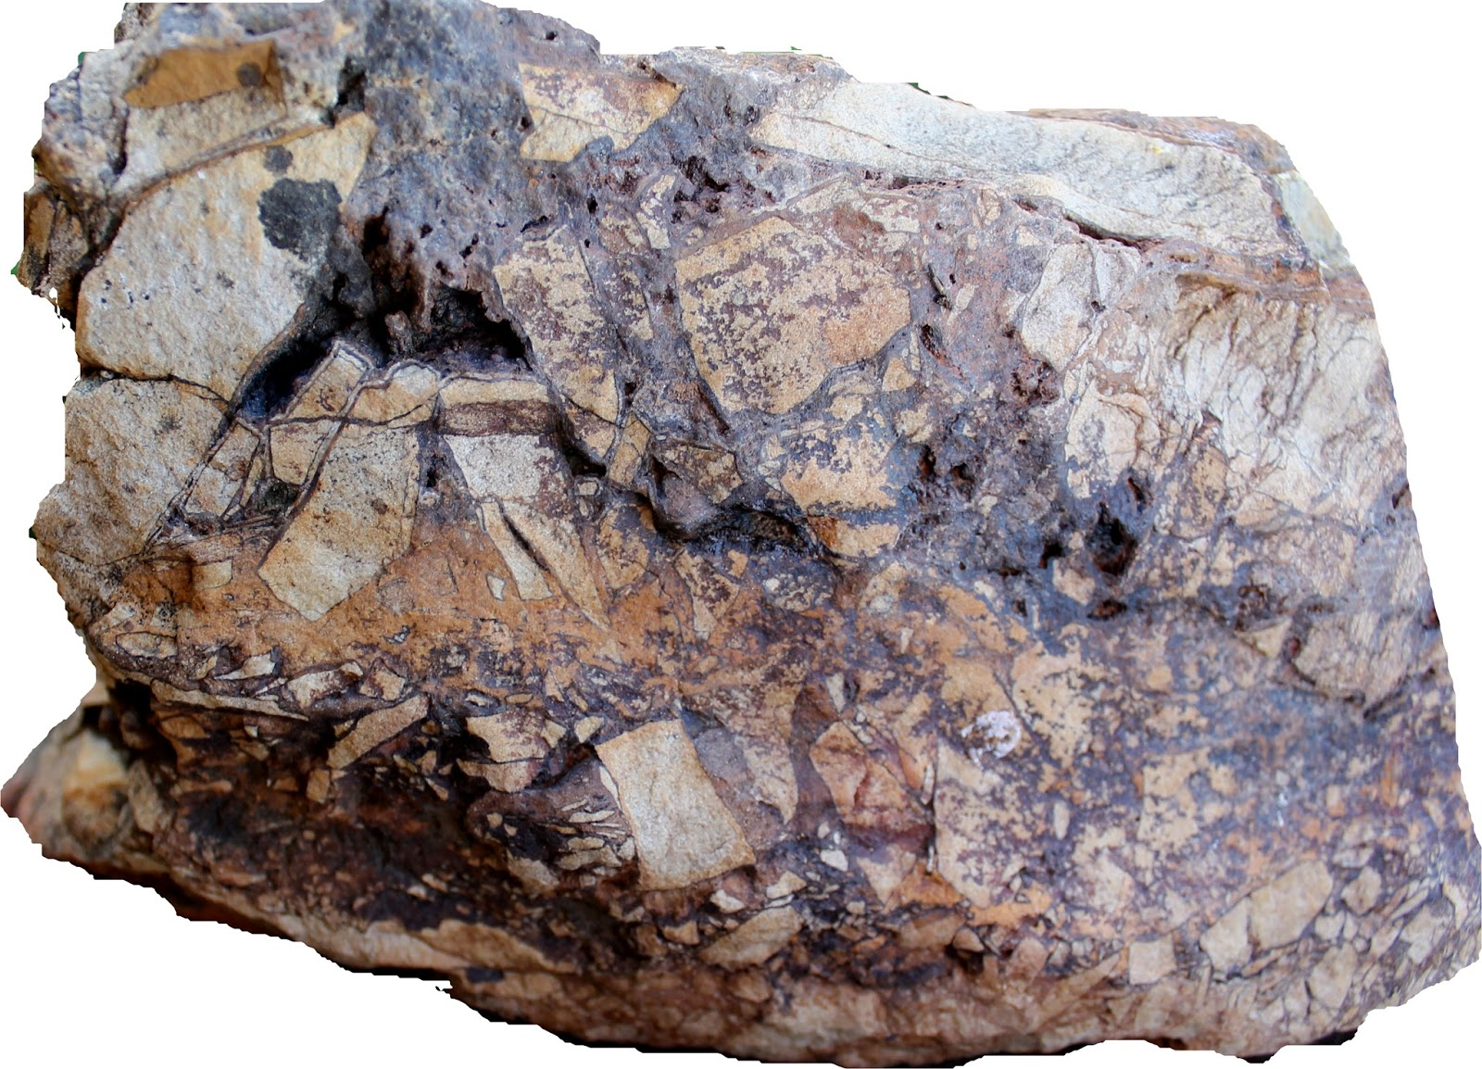
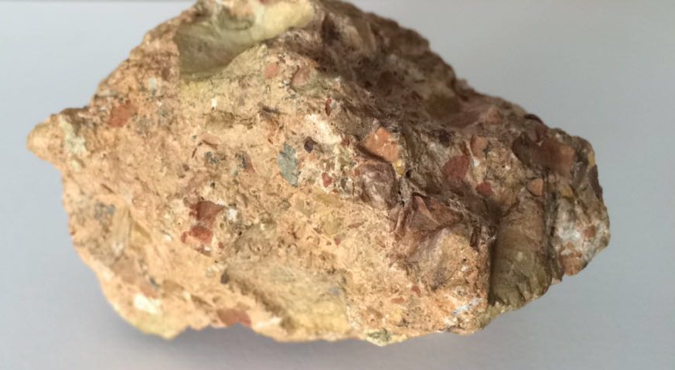
BRECHAS
CLASTOS ANGULOSOS

Slide 9
Clasificación de los conglomerados:
Por composición dominante de los clastos:
¨polimícticos¨, si los clastos son de composición variada,
¨monomícticos¨, si los clastos son de una única composición,
¨oligomícticos¨, si están formados por clastos cuarzosos.
Por el tipo de matriz:
si la matriz es arenosa se denominan ¨ortoconglomerados¨
si es fangosa o pelitica (limo y arcillas) ¨paraconglomerados¨
Por la fábrica:
Clasto-sostén: los clastos tamaño grava se tocan formando un esqueleto que se sostiene por sí mismo.
Matriz-sostén: los clastos tamaño grava ''flotan'' en la matriz.

Slide 10
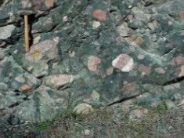
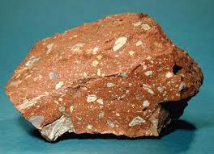
CONGLOMERADOS

Slide 11
Ejemplos:
Una roca con matriz arenosa, cuyos fragmentos tamaño grava son de composición basáltica, se denominará:
ortoconglomerado monomíctico
En cambio una roca con matriz pelítica, cuyos clastos tamaño grava están compuestos por areniscas, basaltos y calizas, se denominará:
paraconglomerado polimíctico

Slide 12
PSAMITAS
Dominadas por fragmentos tamaño arena (entre 0,062 mm y 2 mm)
Tienen el armazón detrítico (los clastos), cemento (minerales autigénicos precipitados durante la diagénesis), matriz (clastos menores a 0,030 mm o 30 µm) y poros
Los componentes clásticos de las areniscas incluyen fragmentos de minerales (mucho más frecuente que en los conglomerados) y fragmentos de rocas (fragmentos líticos).
Entre los primeros los más abundantes son cuarzo y feldespatos, y en menor medida minerales micáceos y minerales pesados, mientras que los fragmentos líticos incluyen aquellos de rocas ígneas, metamórficas y sedimentarias.

Slide 13
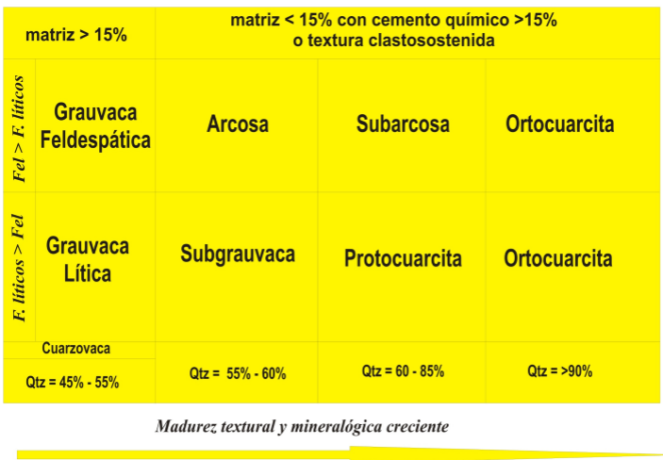
Las areniscas se clasifican en función de la composición de los constituyentes mayoritarios de los clastos (cuarzo, feldespatos y fragmentos líticos) y en el porcentaje de matriz.
Existe gran cantidad de clasificaciones, pero las más utilizadas son la de Dott, modificada por Pettijohn et al. (1973) y la de Folk et al. (1970) (Fig. 10).

Slide 14
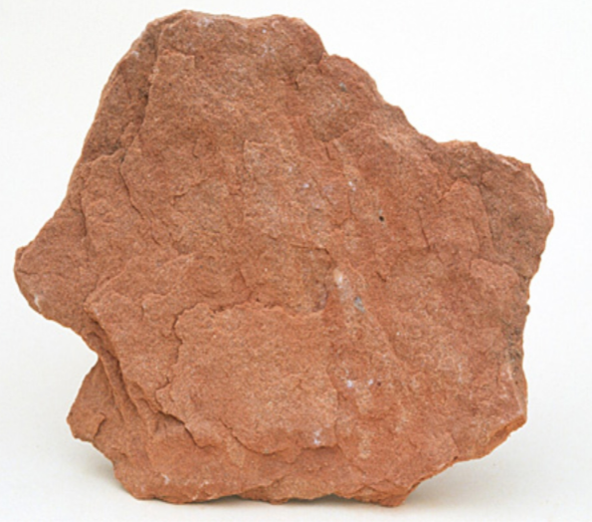
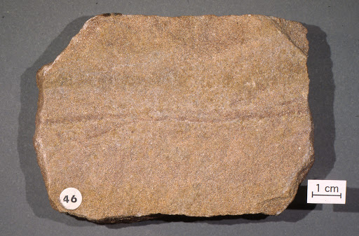
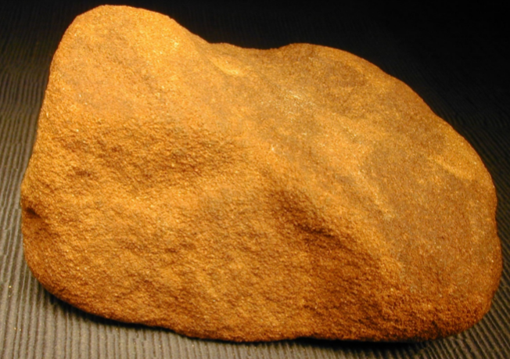
ARENISCAS
La arenisca se constituye en mas de 75% de granos de cuarzo. Otros componentes son los feldespatos y la mica clara

Slide 15
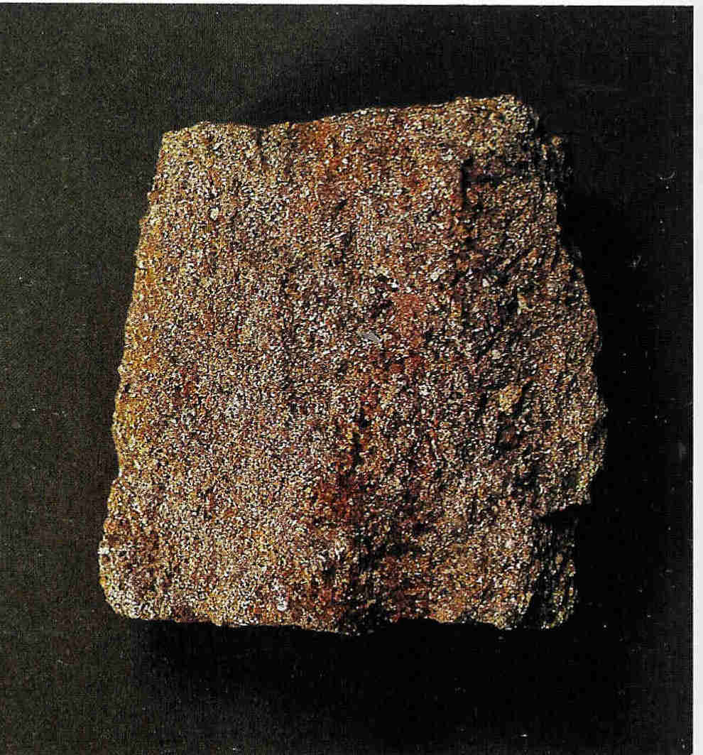
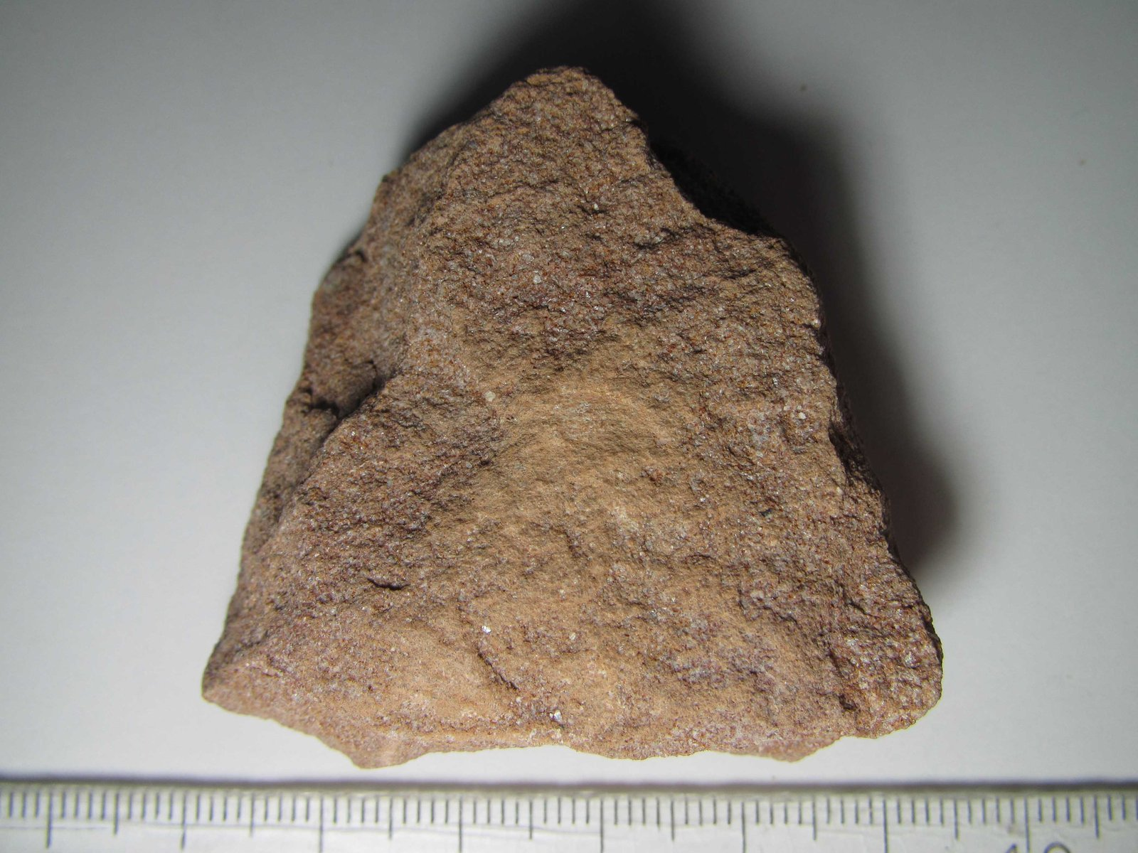
ARCOSAS
arenisca rica en feldespatos normalmente frescas, es una roca débilmente compactada

Slide 16
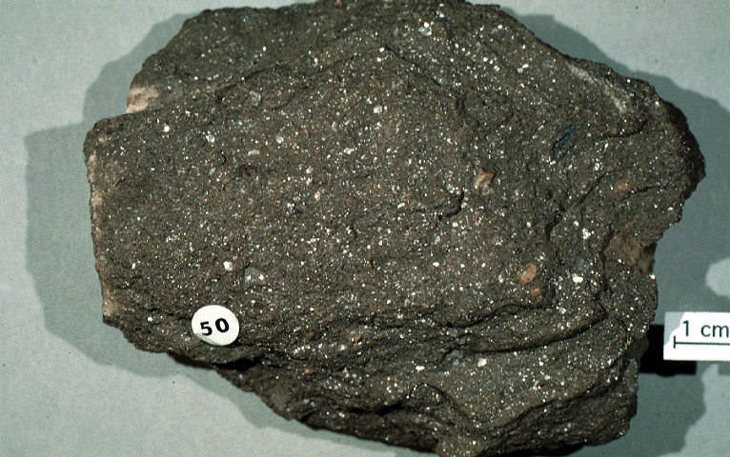
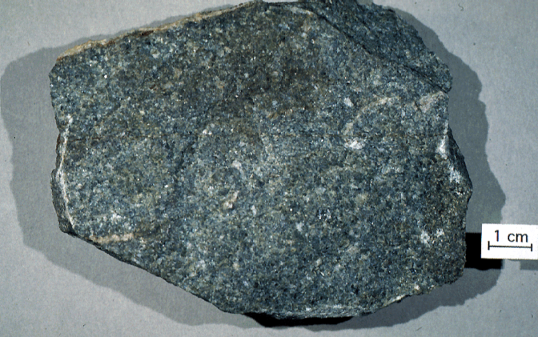
GRAUVACAS
roca fuertemente compactada.
La matriz se forma por minerales arcillosos, de mica y de clorita.
Los granos son mal redondeados.
Es una roca mal clasificada, es decir el tamaño de los granos de los distintos fragmentos puede ser muy variable, y contiene una variedad grande de componentes minerales y rocosos.

Slide 17
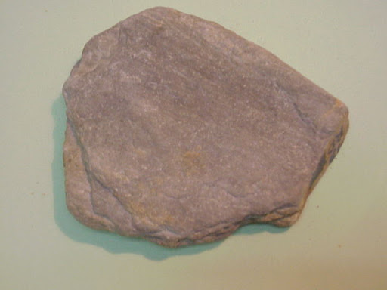
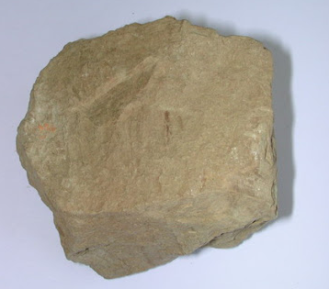
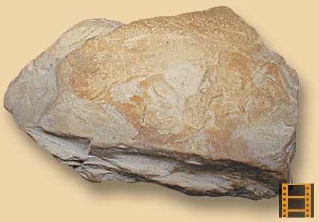
PELITAS
Compuestas principalmente por partículas de fango, menores de 63 µm, que caen dentro del rango de limo grueso a las arcillas más finas.
El término fangolita se utiliza como sinónimo de pelitas o también a pelitas sin fisilidad.
Característica importante a describir es el color, propiedad que está relacionada con la presencia de distintos minerales de arcillas (verdes si presentan glauconita o clorita, blancas si son ricas en caolin), materia orgánica (pelitas negras o marrones), minerales de Fe (colores verdosos o grises si el Fe esta como ferroso y rojas o castañas rojizas si es férrico), pirita (colores negro o grises muy oscuros), etc.
La composición de las pelitas es muy variable dependiendo del ambiente de sedimentación, clima al momento de su depositación, edad, estado de alteración, etc. Los componentes minerales principales mas comunes son los minerales de arcilla y las micas, el cuarzo y los feldespatos.

Slide 18
Diagrama de clasificación de Folk

Slide 19
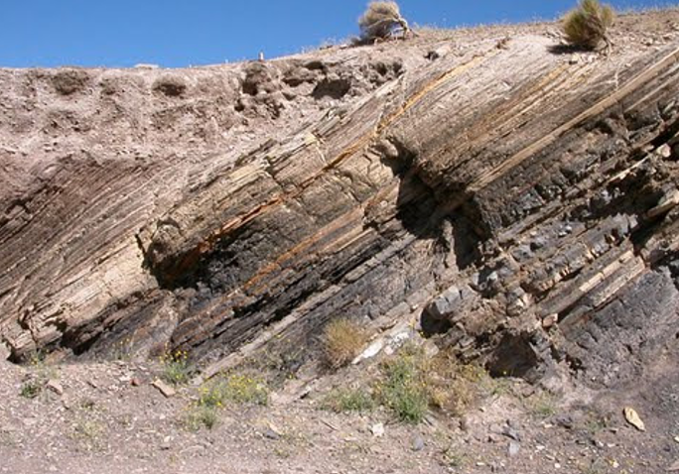
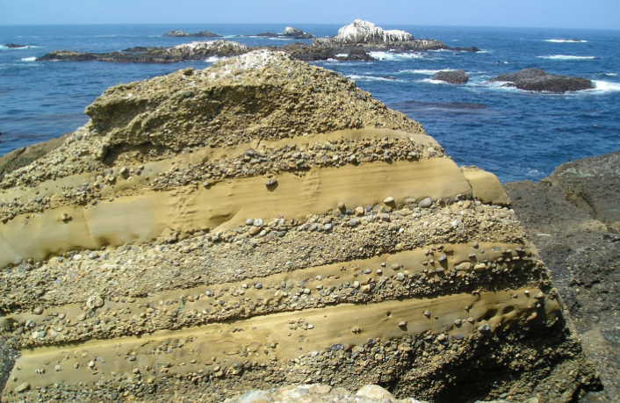
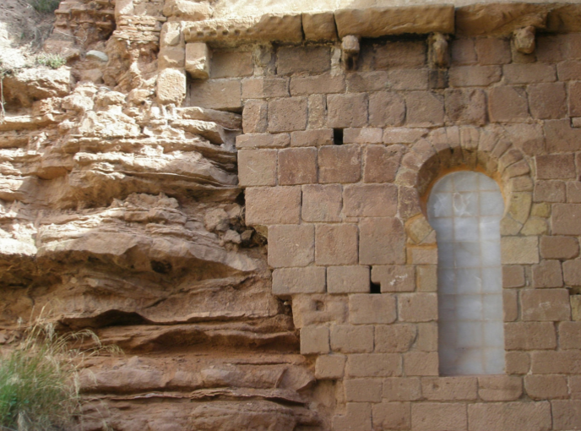
ROCAS SEDIMENTARIAS CLASTICAS

